Slide 1
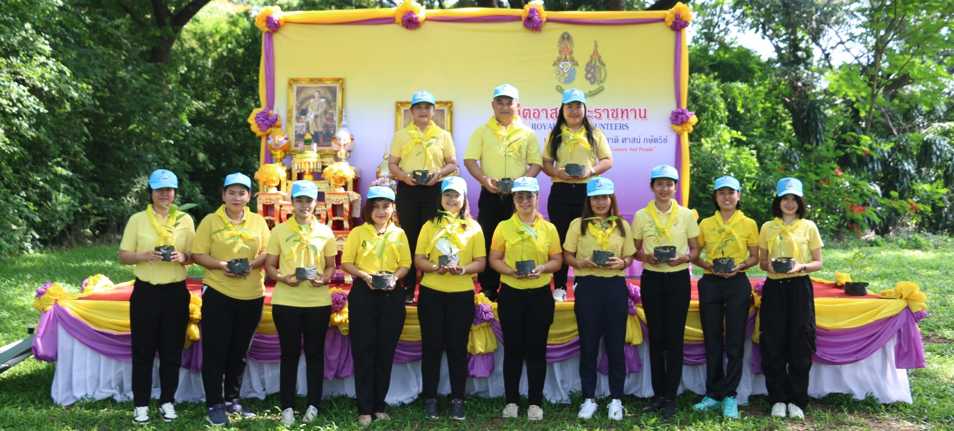
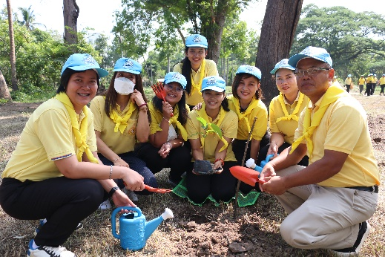
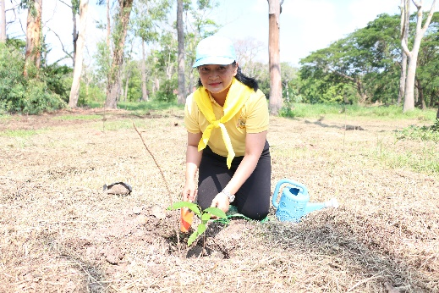
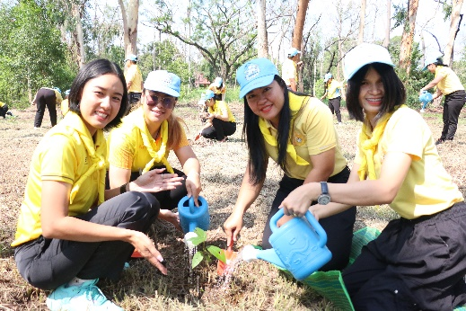
คณะเทคโนโลยีการจัดการ
ร่วมปลูกต้นไม้ เนื่องในวันต้นไม้ประจำปีของชาติ
วันศุกร์ที่ 2 มิถุนายน 2566 เวลา 09.00 น. ผู้ช่วยศาสตราจารย์รุ่งทิพย์ เกษตรสิงห์ หัวหน้าสาขาการตลาด พร้อมด้วย อาจารย์กันทนา ตลับทอง อาจารย์ประจำสาขาภาษาศาสตร์ และบุคลากรสายสนับสนุน คณะเทคโนโลยี การจัดการ ร่วมกิจกรรมจิตอาสาร่วมปลูกต้นไม้ ในวันต้นไม้ประจำปีของชาติ ณ บริเวณเกาะเสด็จประพาส มหาวิทยาลัยเทคโนโลยีราชมงคลอีสาน วิทยาเขตสุรินทร์ เพื่อถวายเป็นพระราชกุศลแด่ สมเด็จพระนางเจ้าสุทิดา พัชรสุธาพิมลลักษณ พระบรมราชินี เนื่องในโอกาสมงคลทรงเจริญพระชนมพรรษา 3 มิถุนายน 2566 และสร้างจิตสำนึกเห็นถึงความสำคัญของการอนุรักษ์และฟื้นฟูทรัพยากรป่าไม้ของชาติ ในโอกาสนี้ได้รับเกียรติจาก ผู้ช่วยศาสตราจารย์ ดร.วิรัช อนุชานุรักษ์ ผู้ช่วยอธิการบดีประจำวิทยาเขตสุรินทร์ เป็นประธานในพิธีเปิดและร่วมปลูกต้นไม้

Slide 2
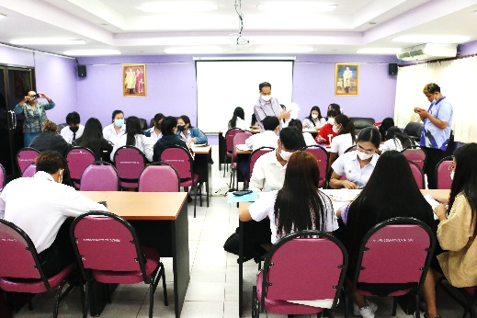
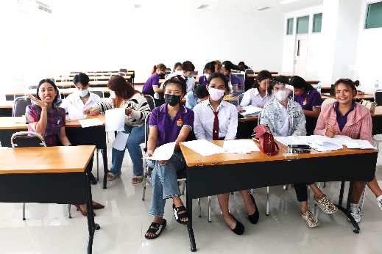
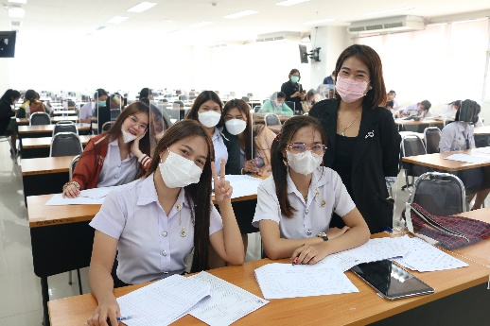
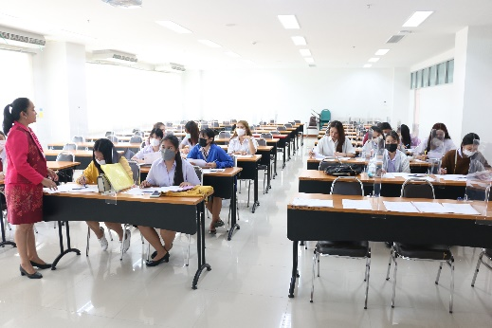
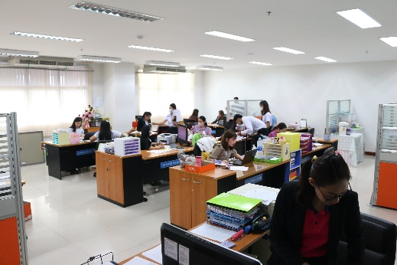
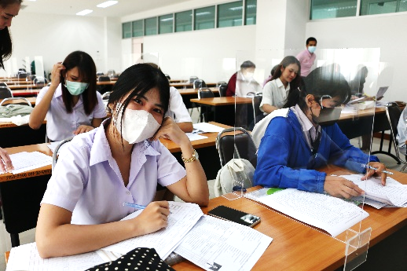
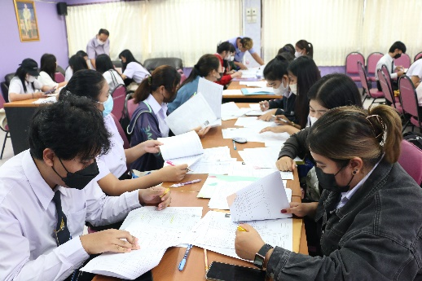
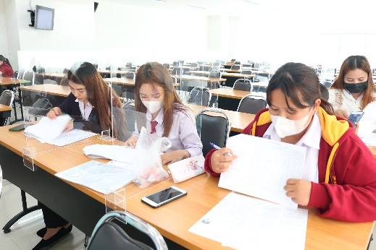
คณะเทคโนโลยีการจัดการ
เทียบโอนผลการเรียนของนักศึกษาใหม่ ประจำปีการศึกษา 2566
วันอังคารที่ 6 มิถุนายน 2566 เวลา 09.00 น. คณะเทคโนโลยีการจัดการ มหาวิทยาลัยเทคโนโลยีราชมงคลอีสาน วิทยาเขตสุรินทร์ กำหนดเทียบโอนผลการเรียนของนักศึกษาใหม่ ประจำปีการศึกษา 2566 สำหรับนักศึกษาที่สำเร็จการศึกษาระดับประกาศนียบัตรวิชาชีพชั้นสูง เข้าศึกษาต่อในระดับปริญญาตรี ในสาขาวิชาเทคโนโลยีดิจิทัลเพื่อธุรกิจและบริการ สาขาวิชาเทคโนโลยีมัลติมีเดีย สาขาวิชาการตลาด สาขาวิชาการจัดการสมัยใหม่ สาขาวิชาการบัญชี และสาขาวิชาการจัดการการท่องเที่ยวและการโรงแรม ณ อาคารเรียนรวม คณะเทคโนโลยีการจัดการ

Slide 3
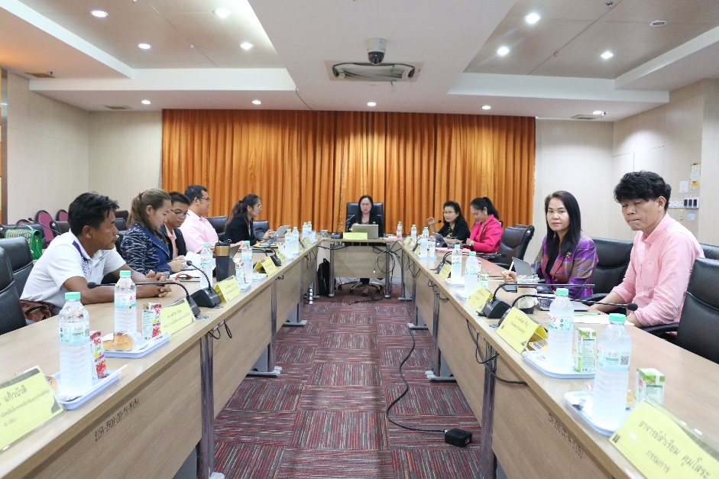
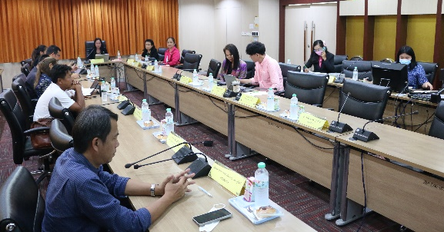
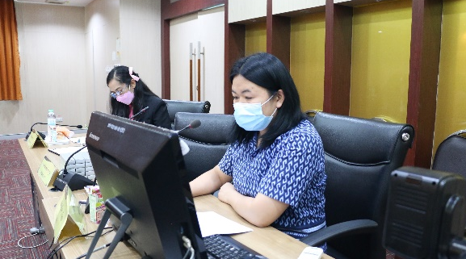
ประชุมคณะกรรมการ
ประจำคณะเทคโนโลยีการจัดการ ครั้งที่ 3/2566
วันอังคารที่ 6 มิถุนายน 2566 เวลา 13.30 น. ดร.ภรณี หลาวทอง คณบดีคณะเทคโนโลยีการจัดการ ประธานในที่ประชุม พร้อมด้วย คณะผู้บริหาร ผู้ทรงคุณวุฒิ คณาจารย์และบุคลากรประจำ คณะเทคโนโลยีการจัดการ ร่วมประชุมคณะกรรมการประจำคณะ ครั้งที่ 3/2566 โดยมีวัตถุประสงค์เพื่อพิจารณาอนุมัติผลการศึกษา ประจำภาคการศึกษาฤดูร้อน ปีการศึกษา 2565 พิจารณาอนุมัติผู้สำเร็จการศึกษา และรายชื่อผู้มีคุณสมบัติครบถ้วนสมควรได้รับประกาศนียบัตร หรือปริญญาตามข้อบังคับ พิจารณาการจัดทำประมาณการรายจ่าย งบประมาณเงินรายได้ ประจำปีงบประมาณ พ.ศ. 2567 และพิจารณาผลการดำเนินงานตัวชี้วัดตามยุทธศาสตร์การพัฒนามหาวิทยาลัยเทคโนโลยีราชมงคลอีสานสู่ความเป็นเลิศอย่างยั่งยืน ประจำปีงบประมาณ พ.ศ. 2566 ณ ห้องประชุมเพชรชมพู ชั้น 2 อาคารเรียนรวม คณะเทคโนโลยีการจัดการ มหาวิทยาลัยเทคโนโลยี ราชมงคลอีสาน วิทยาเขตสุรินทร์

Slide 4
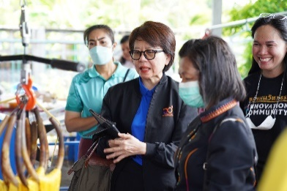
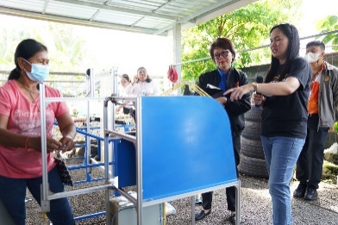
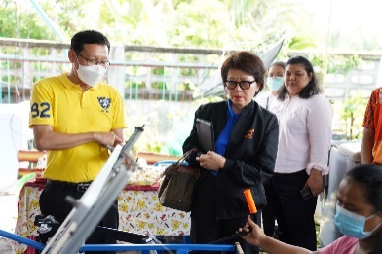
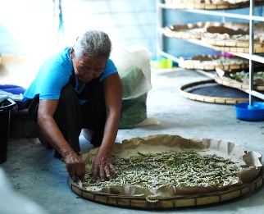
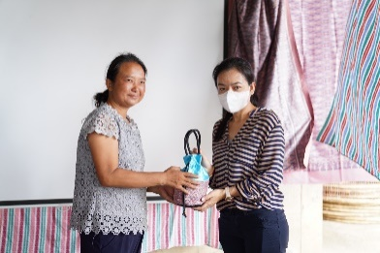
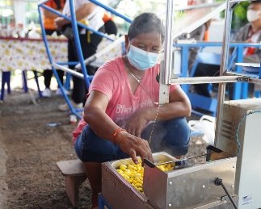
การตรวจราชการโครงการพัฒนาศักยภาพ
กลุ่มผู้ผลิตผ้าไหมจังหวัดสุรินทร์ด้วยเทคโนโลยีที่เหมาะสม
วันพุธที่ 7 มิถุนายน 2566 เวลา 10.00 น. ดร.ภรณี หลาวทอง คณบดีคณะเทคโนโลยีการจัดการ พร้อมด้วย ผู้ช่วยศาสตราจารย์ ดร.มาโนช ริทินโย อาจารย์รัตนา สุมขุนทด และสมาชิกกลุ่มทอผ้าไหมชุมชนบ้านสวาย รับการตรวจราชการโครงการตามแผนราชการ กระทรวงการอุดมศึกษา วิทยาศาสตร์ วิจัยและนวัตกรรม ประจำปีงบประมาณ 2566 ในโอกาสนี้ได้รับเกียรติจาก ดร.จันทร์เพ็ญ เมฆาอภิรักษ์ ผู้ตรวจราชการกระทรวง เข้าตรวจราชการ“โครงการพัฒนาศักยภาพกลุ่มผู้ผลิตผ้าไหมจังหวัดสุรินทร์ด้วยเทคโนโลยีที่เหมาะสม” ณ กลุ่มทอผ้าไหมชุมชนบ้านสวาย หมู่ที่ ๑ ตำบลสวาย อำเภอเมือง จังหวัดสุรินทร์ ของมหาวิทยาลัยเทคโนโลยีราชมงคลอีสาน โดยมีประเด็นการตรวจราชการดังนี้
1. แผนและผลการดำเนินงานโครงการ (ตั้งแต่ 1 ตุลาคม 2565 – ปัจจุบัน)
2. แผนและผลการใช้จ่ายงบประมาณโครงการ (ตั้งแต่ 1 ตุลาคม 2565 – ปัจจุบัน)
3. ปัญหาและอุปสรรค และแนวทางการดำเนินโครงการ

Slide 5
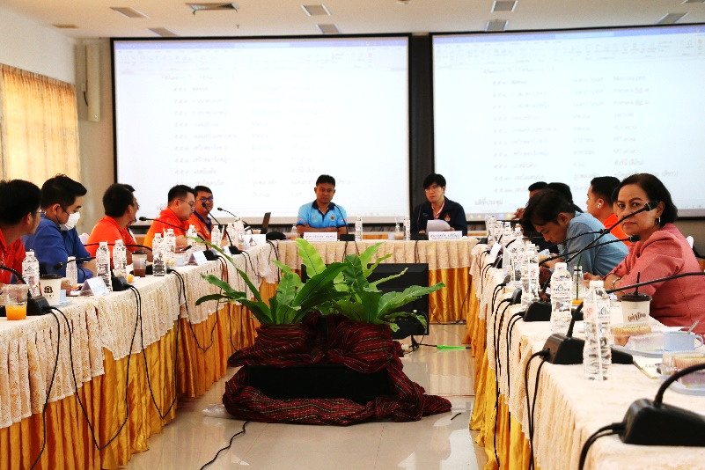
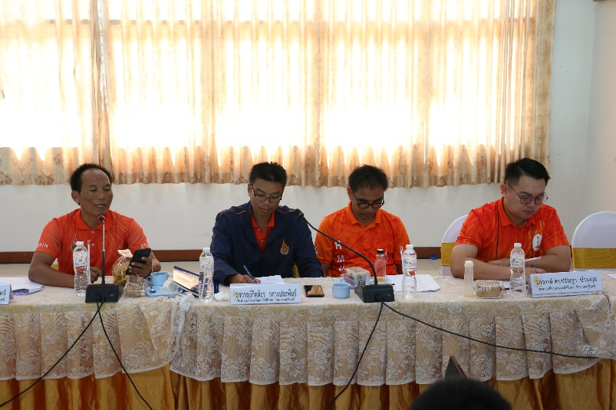
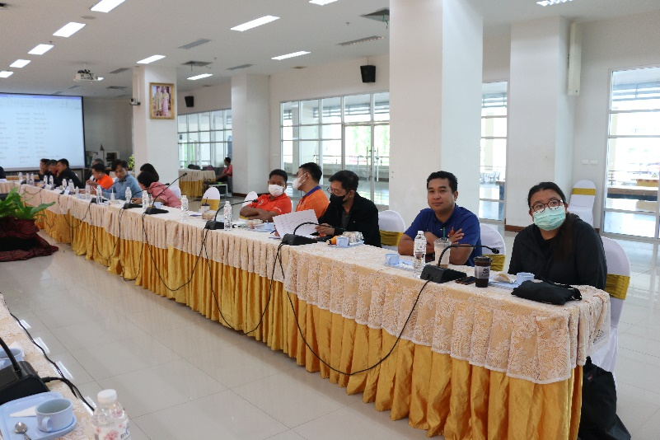
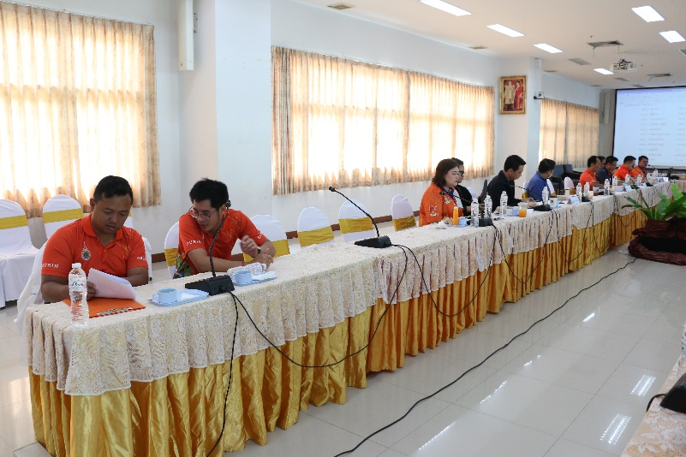
มทร.อีสานประชุมการเตรียมความพร้อมการแข่งขันกีฬา
“ราชมงคลอีสานเกมส์” และ โครงการสืบสานศิลปวัฒนธรรมไทย
วันพฤหัสบดีที่ 8 มิถุนายน 2566 เวลา 09.00 น. อาจารย์สรวิศ ต.ศิริวัฒนา รองอธิการบดีฝ่ายกิจการนักศึกษาและศิษย์เก่าสัมพันธ์ ประธานในที่ประชุม พร้อมด้วย อาจารย์สรชัย สุขพันธ์ ผู้ช่วยอธิการบดี ประจำวิทยาเขตสุรินทร์ คณะผู้บริหาร คณาจารย์ และบุคลากร มทร.อีสาน ร่วมประชุมการเตรียมความพร้อม การแข่งขันกีฬามหาวิทยาลัยเทคโนโลยีราชมงคลอีสาน “ราชมงคลอีสานเกมส์” ครั้งที่ 39 ประจำปีการศึกษา 2566 และโครงการสืบสานศิลปวัฒนธรรมไทย มหาวิทยาลัยเทคโนโลยีราชมงคลอีสาน “มทร.อีสาน สืบสานวัฒนธรรม งามล้ำภูมิปัญญา” ครั้งที่ 17 ประจำปีการศึกษา 2566 ณ ห้องประชุมช้างชมพู ชั้น 1 คณะเทคโนโลยีการจัดการ มหาวิทยาลัยเทคโนโลยีราชมงคลอีสาน วิทยาเขตสุรินทร์

Slide 6
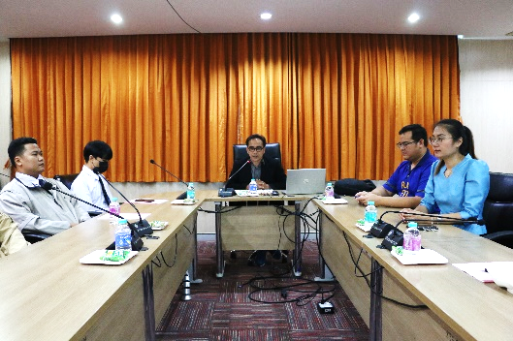
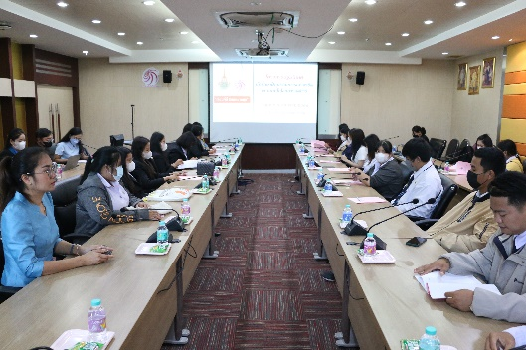
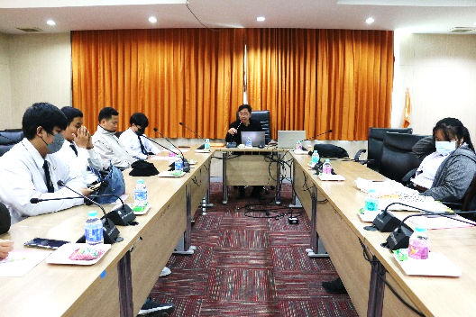
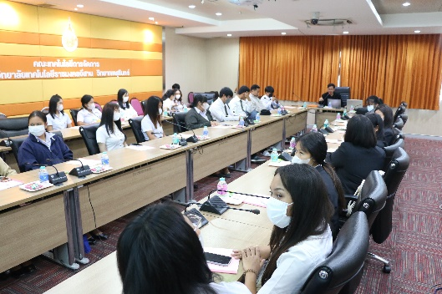
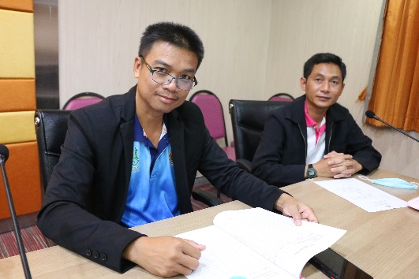
ปฐมนิเทศนักศึกษาฝึกประสบการณ์วิชาชีพ ภาคการศึกษาที่ 1 ปีการศึกษา 2566
วันศุกร์ที่ 9 มิถุนายน 2566 เวลา 09.00 น. ผู้ช่วยศาสตราจารย์ ดร.สันติ ครองยุทธ รองคณบดีฝ่ายบริหารประธานในพิธี พร้อมด้วย คณะผู้บริหาร คณาจารย์ บุคลากร และนักศึกษาคณะเทคโนโลยีการจัดการ ร่วมโครงการปฐมนิเทศนักศึกษาฝึกประสบการณ์วิชาชีพ ภาคการศึกษาที่ 1 ปีการศึกษา2566 ณ ห้องประชุมเพชรชมพู ชั้น 2 คณะเทคโนโลยีการจัดการ ซึ่งในโอกาสนี้ได้รับเกียรติจาก อาจารย์ว่าที่ร้อยตรีคมกริช พยัคฆนันท์ ผู้ช่วยคณบดีฝ่ายวิชาการและวิจัย เป็นวิทยากรบรรยาย โดยมีวัตถุประสงค์เพื่อให้นักศึกษาเตรียมความพร้อม และสามารถปรับปรุงพัฒนาตนเองให้สอดคล้องกับความต้องการของสถานประกอบการก่อนที่จะสำเร็จการศึกษา สามารถนำความรู้จากการเรียนทฤษฎีไปประยุกต์ใช้ในการฝึกประสบการณ์วิชาชีพและเพื่อการฝึกประสบการณ์ ให้นักศึกษาเป็นบัณฑิตนักปฏิบัติอย่างแท้จริง

Slide 7
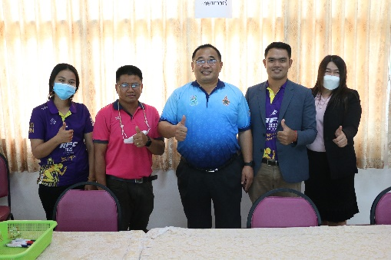
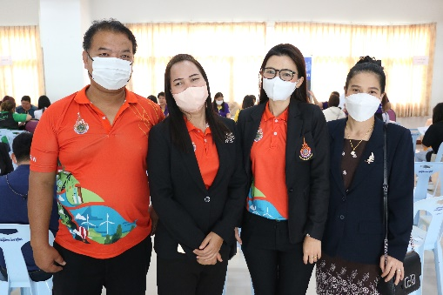
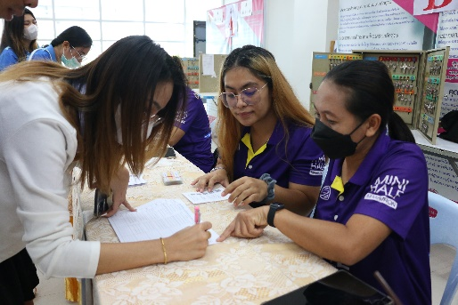
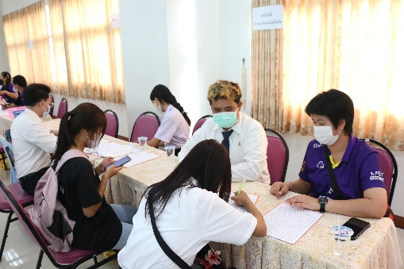
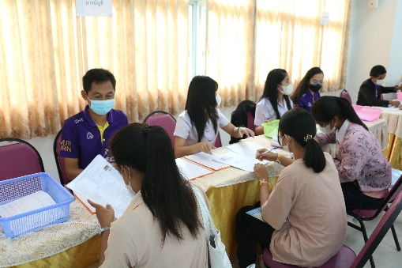
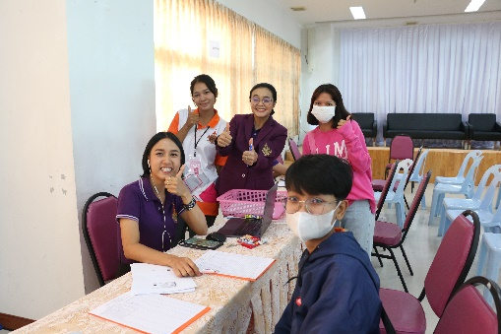
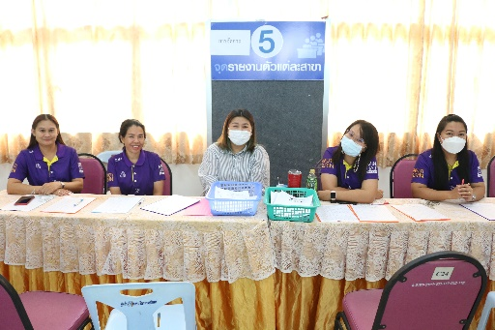
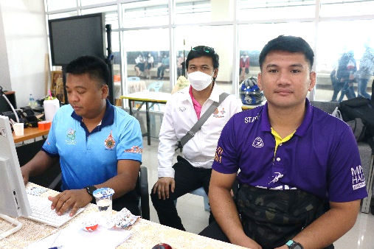
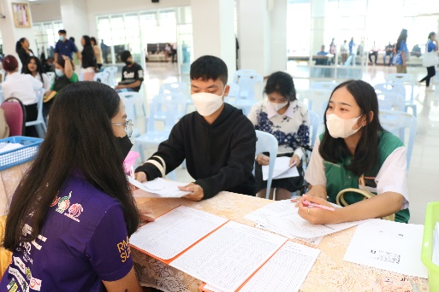
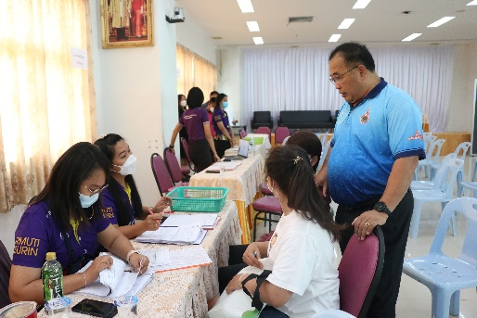
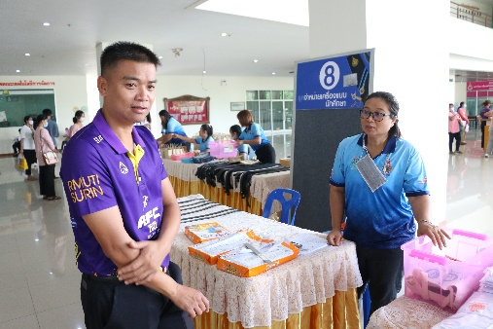
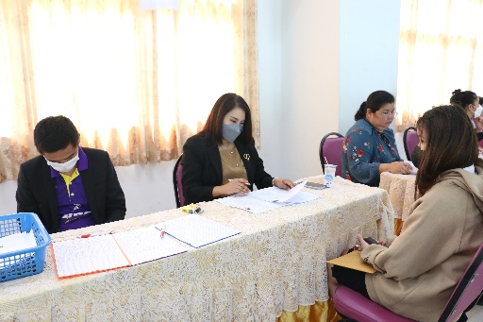
รายงานตัวนักศึกษาใหม่
และรายงานตัวเข้าหอพักนักศึกษา คณะเทคโนโลยีการจัดการ
วันอาทิตย์ที่ 11 มิถุนายน 2566 เวลา 09.00 - 12.00 น. คณะเทคโนโลยีการจัดการ ได้รับรายงานตัวนักศึกษาใหม่คณะเทคโนโลยีการจัดการและรายงานตัวเข้าหอพักนักศึกษา ประจำปีการศึกษา 2566 ณ ห้องประชุมช้างชมพู ชั้น 1 คณะเทคโนโลยีการจัดการ

Slide 8
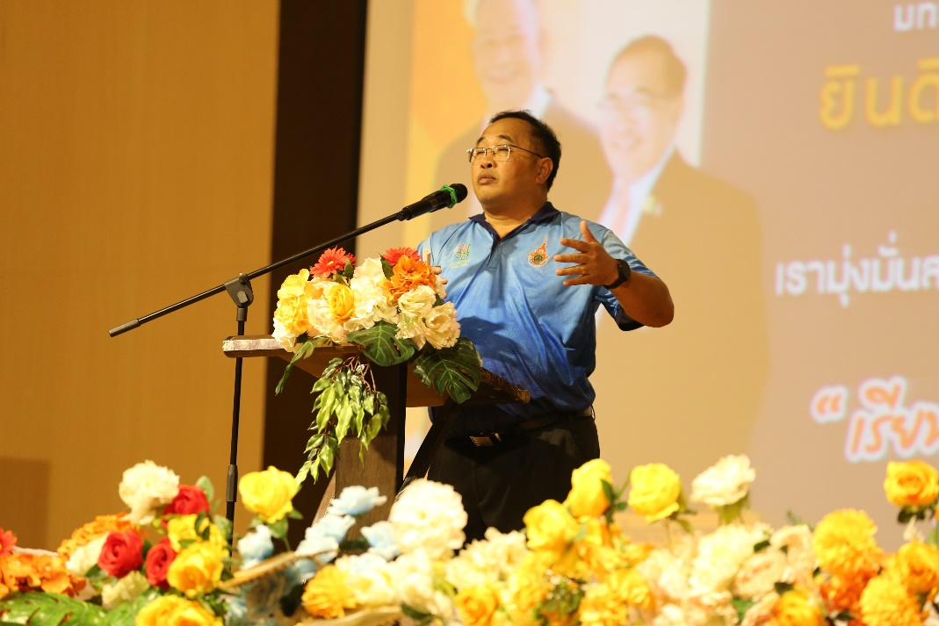
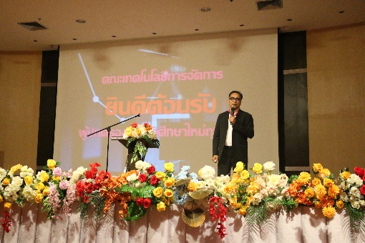
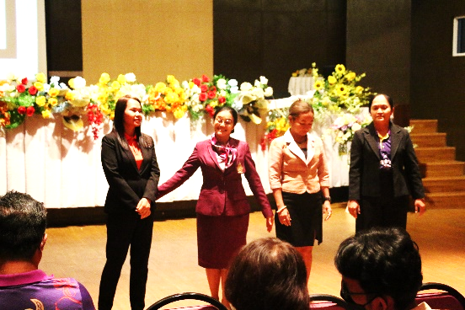
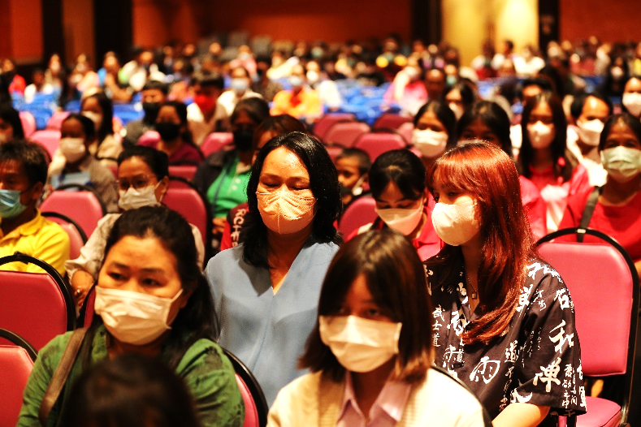
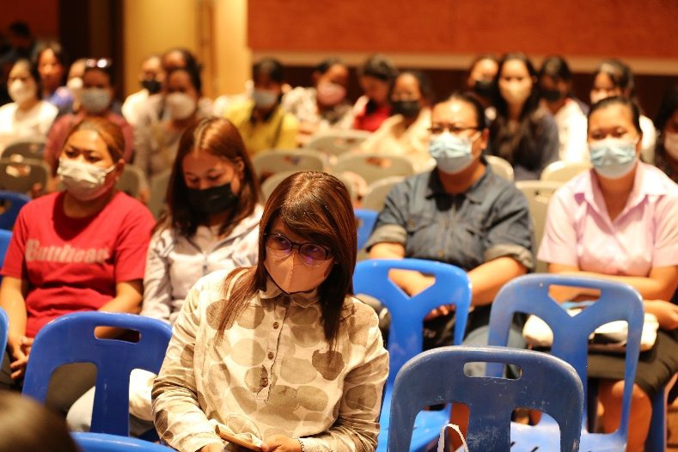
ประชุมผู้ปกครอง คณะเทคโนโลยีการจัดการ ประจำปีการศึกษา 2566
วันอาทิตย์ที่ 11 มิถุนายน 2566 เวลา 13.00 - 16.00 น. รองศาสตราจารย์ ดร.สำเนาว์ เสาวกูล รองอธิการบดีประจำวิทยาเขตสุรินทร์ พร้อมด้วย ผู้ช่วยศาสตราจารย์ ดร.สันติ ครองยุทธ รองคณบดีฝ่ายบริหาร คณะผู้บริหาร หัวหน้าสาขา อาจารย์ที่ปรึกษาและบุคลากรคณะเทคโนโลยีการจัดการ ร่วมการประชุมผู้ปกครอง คณะเทคโนโลยีการจัดการ ประจำปีการศึกษา 2566 ณ ห้องประชุมชมพูพันธุ์ทิพย์ ชั้น 3 คณะเทคโนโลยีการจัดการ เพื่อให้ผู้ปกครองได้รู้และเข้าใจถึงกฎระเบียบของทางมหาวิทยาลัยฯ และให้ผู้ปกครองตระหนักถึงบทบาทหน้าที่ในการดูแลเอาใจใส่บุตรหลานและหาแนวทางร่วมกันในการดูแลช่วยเหลือนักศึกษา

Slide 9
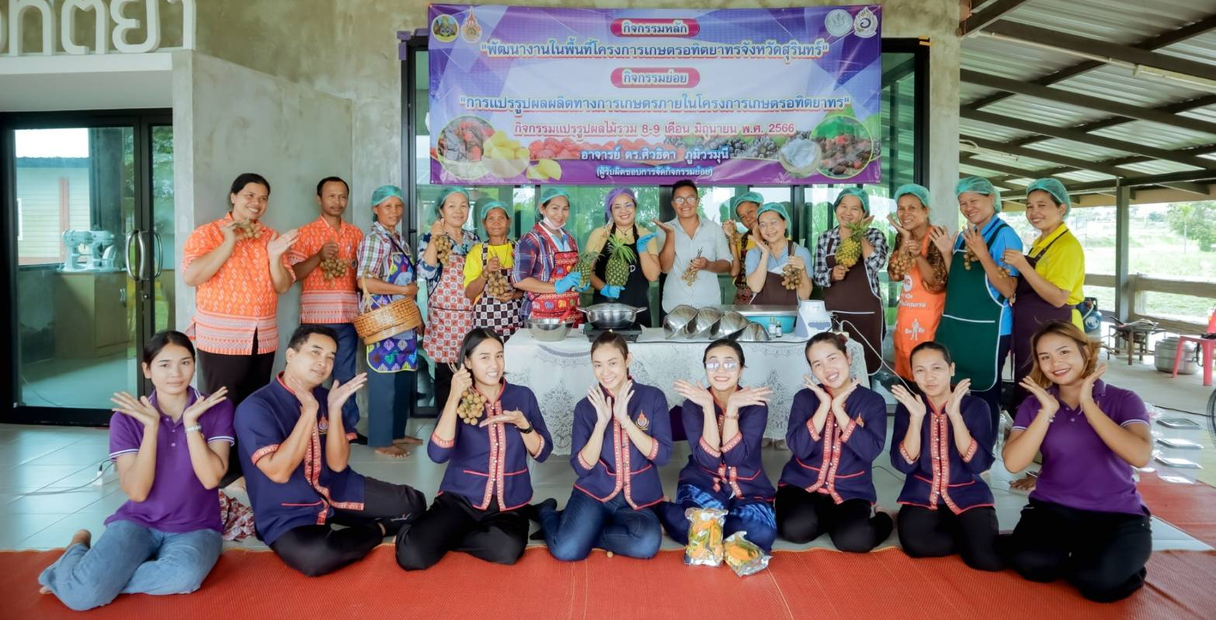
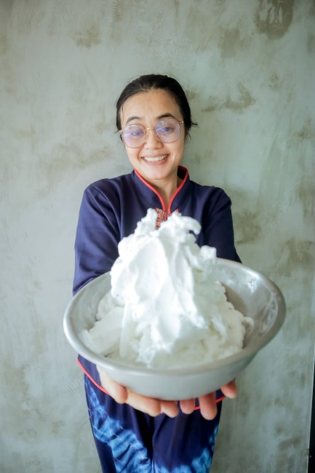
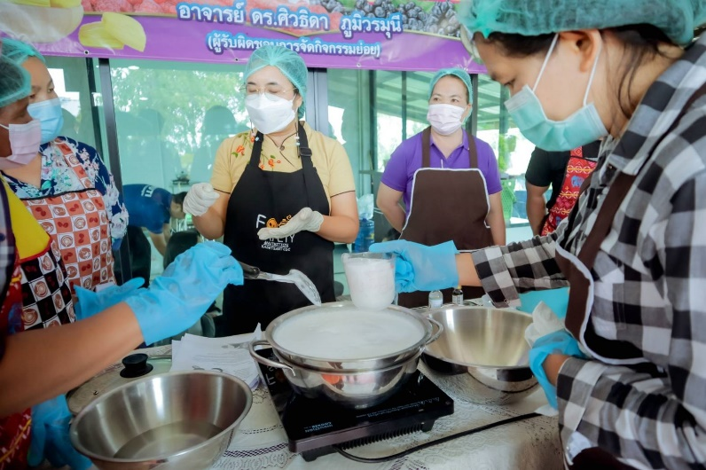
การแปรรูปผลผลิตทางการเกษตรภายในโครงการ เกษตรอทิตยาทร
วันที่ 8-9 มิถุนายน พ.ศ. 2566 อาจารย์ ดร.ศิวธิดา ภูมิวรมุนี หัวหน้าสาขาการท่องเที่ยวและการโรงแรม (ผู้รับผิดชอบโครงการ) พร้อมด้วย คณาจารย์ บุคลากร และนักศึกษา คณะเทคโนโลยีการจัดการ..ได้จัดกิจกรรม การแปรรูปผลผลิตทางการเกษตรภายในโครงการ เกษตรอทิตยาทร ต.เทนมีย์ อ.เมืองสุรินทร์ จ.สุรินทร์ ภายใต้โครงการพัฒนาและส่งเสริมเกษตรอินทรีย์ครบวงจรจังหวัดสุรินทร์ กลุ่มเป้าหมายที่เข้าร่วม คือ ประชาชน บุคลากรภาคการเกษตร และเครือข่ายชุมชนของจังหวัดสุรินทร์ เกิดองค์ความรู้เกี่ยวกับการยืดอายุผลผลิตทางการเกษตร ด้วยกระบวนการแปรรูป และเกิดทักษะจากการปฏิบัติด้วยการฝึกทำ “แคร็กเกอร์ไส้ผลไม้ ไอศกรีมผลไม้ เต้าฮวย นมสดผลไม้ เครื่องดื่มผลไม้เพื่อสุขภาพ ฯลฯ” ที่สามารถต่อยอดสู่การพัฒนาเพื่อจำหน่ายสร้างรายได้ในลำดับต่อไป ขอขอบคุณ คณะวิทยากร ผศ.ดร.อริสรา โพธิ์สนาม มหาวิทยาลัยเกษตรศาสตร์ วิทยาเขตเฉลิมพระเกียรติ จังหวัดสกลนคร และคณะวิทยากรทุกท่าน

Slide 10
โครงการปฐมนิเทศนักศึกษาใหม่ ประจำปีการศึกษา 2566
วันจันทร์ที่ 12 มิถุนายน 2566 เวลา 09.30 น. รองศาสตราจารย์ ดร.สำเนาว์ เสาวกูล รองอธิการบดีประจำวิทยาเขตสุรินทร์ ประธานในพิธี พร้อมด้วย อาจารย์ ดร.ภรณี หลาวทอง คณบดีคณะเทคโนโลยีการจัดการ คณะผู้บริหาร คณาจารย์ บุคลากร และนักศึกษา ร่วมโครงการปฐมนิเทศ นักศึกษาใหม่ ประจำปีการศึกษา 2566 ณ ห้องประชุมชมพูพันธุ์ทิพย์ ชั้น 3 คณะเทคโนโลยีการจัดการ โดยมีวัตถุประสงค์เพื่อให้นักศึกษาใหม่ได้ทราบกฎระเบียบ และแนวทางการประพฤติปฏิบัติตนให้มีความเหมาะสมกับการเป็นนักศึกษาที่สมบูรณ์ ได้ทราบถึงการจัดกระบวนการเรียนการสอนในแต่ละสาขาของตนเอง นักศึกษามีความเคารพในครู-อาจารย์ และมีความรักในสถาบัน มีความคิดสร้างสรรค์ และเป็นผู้ที่ห่างไกลยาเสพติดตลอดจน ทราบถึงกฎระเบียบจราจร

Slide 11
รับฟังและให้ข้อเสนอแนะในการนำเสนอหลักสูตร เพื่อเข้าสภาวิชาการ มหาวิทยาลัยเทคโนโลยีราชมงคลอีสาน
วันจันทร์ที่ 12 มิถุนายน 2566 เวลา 13.30 น. อาจารย์ ดร.ภรณี หลาวทอง คณบดีคณะเทคโนโลยีการจัดการ และอาจารย์ณัฐพงษ์ วงศ์วรรณ รองคณบดีฝ่ายวิชาการและวิจัย ร่วมรับฟังและให้ข้อเสนอแนะในการนำเสนอหลักสูตรเพื่อเข้าสภาวิชาการ มหาวิทยาลัยเทคโนโลยีราชมงคลอีสาน ได้แก่ หลักสูตรเทคโนโลยีบัณฑิต สาขาวิชาเทคโนโลยีมัลติมีเดีย (หลักสูตรปรับปรุง พ.ศ. 2567) หลักสูตรประกาศนียบัตรวิชาชีพชั้นสูง สาขาวิชาการจัดการ (หลักสูตรปรับปรุง พ.ศ. 2567) และหลักสูตรประกาศนียบัตรบัณฑิตวิชาชีพครู (ป.บัณฑิต) ไว้ในแผนพัฒนาหลักสูตรมหาวิทยาลัย

Slide 12
โครงการเสริมสร้างจริยธรรมนักศึกษาใหม่ ประจำปีการศึกษา 2566
วันอังคารที่ 13 มิถุนายน 2566 เวลา 09.00 น. รองศาสตราจารย์ ดร.สำเนาว์ เสาวกูล รองอธิการบดี ประจำวิทยาเขตสุรินทร์ ประธานในพิธี พร้อมด้วย คณะผู้บริหาร คณาจารย์ บุคลากร และนักศึกษา ร่วมโครงการเสริมสร้างจริยธรรมนักศึกษาใหม่ ประจำปีการศึกษา 2566 ณ ห้องประชุมชมพูพันธุ์ทิพย์ ชั้น 3 คณะเทคโนโลยี การจัดการ โดยมีวัตถุประสงค์เพื่อเตรียมความพร้อมให้กับนักศึกษาใหม่ในการเข้ามาเรียนในรั้วมหาวิทยาลัยฯ การอบรมความรู้ด้านจริยธรรมจาก พระอาจารย์พิธิวัฒน์ ปุญญกุสโล วัดป่าโยธาประสิทธิ์ มาให้ความรู้เรื่อง พุทธปัญญาสู่การพัฒนาชีวิต หลักธรรมมาใช้ในชีวิตประจำวัน ปลูกฝังคุณธรรม จริยธรรม ความเสียสละ, การให้ความรู้เกี่ยวกับเรื่องย้อนรอยภูมิหลัง สร้างพลังรักสามัคคี ประวัติการก่อตั้งมหาวิทยาลัยฯ จากอดีตจนถึงปัจจุบัน โดยท่านอาจารย์ธนภัทร โสวภาค อดีตรองอธิการบดีประจำวิทยาเขตสุรินทร์ และการให้ความรู้เรื่อง จริยธรรม วินัย และการดำเนินชีวิตนักศึกษาใหม่ในรั้วมหาวิทยาลัยจาก รองศาสตราจารย์ ดร.สำเนาว์ เสาวกูล รองอธิการบดี ประจำวิทยาเขตสุรินทร์

Slide 13
การประชุมบุคลากร มหาวิทยาลัยเทคโนโลยีราชมงคลอีสาน วิทยาเขตสุรินทร์
วันพุธที่ 14 มิถุนายน 2566 เวลา 09.00 น. ผู้ช่วยศาสตราจารย์ ดร.สันติ ครองยุทธ รองคณบดีฝ่ายบริหาร พร้อมด้วย คณะผู้บริหาร คณาจารย์ และบุคลากรคณะเทคโนโลยีการจัดการ เข้าร่วมการประชุมบุคลากร มหาวิทยาลัยเทคโนโลยีราชมงคลอีสาน วิทยาเขตสุรินทร์ ครั้งที่ 1/2566 ณ ห้องประชุมชมพูพันธุ์ทิพย์ ชั้น 3 อาคารเรียนรวม คณะเทคโนโลยีการจัดการ โดยมี รองศาสตราจารย์ ดร.สำเนาว์ เสาวกูล รองอธิการบดี ประจำวิทยาเขตสุรินทร์ ประธานในพิธี ได้เปิดประชุมตามวาระ เพื่อชี้แจงนโยบายการบริหาร แนะนำบุคลากรใหม่ และกล่าวแสดงความยินดีกับคณาจารย์และบุคลากรที่สร้างชื่อเสียงให้แก่มหาวิทยาลัยฯ

Slide 14
โครงการเตรียมความพร้อมก่อนเรียนสำหรับนักศึกษาใหม่
คณะเทคโนโลยีการจัดการ ประจำปีการศึกษา 2566
วันพฤหัสบดีที่ 15 มิถุนายน 2566 คณะเทคโนโลยีการจัดการ โดย ฝ่ายพัฒนานักศึกษา ได้จัดโครงการเตรียมความพร้อม ก่อนเรียนสำหรับนักศึกษาใหม่ คณะเทคโนโลยีการจัดการ ประจำปีการศึกษา 2566 โดยแบ่งเป็นกิจกรรมย่อยประจำแต่ละสาขา ประกอบด้วย สาขาการบัญชี จัดกิจกรรม ณ ห้องประชุมชมพูพันธุ์ทิพย์ สาขาเทคโนโลยีสารสนเทศและมัลติมีเดีย จัดกรรม ณ ห้องประชุมช้างชมพู และสาขาการตลาด จัดกิจกรรม ณ ห้อง คทจ.2402 โดยมีวัตถุประสงค์เพื่อเตรียมความพร้อมด้านวิชาการ ด้านการใช้ชีวิตในการเรียนระดับอุดมศึกษาของนักศึกษาใหม่และสร้างแรงบันดาลใจ ปลูกฝังจริยธรรมและจรรยาบรรณในสายงานอาชีพ

Slide 15
โครงการอบรมผู้พิจารณารายละเอียดหลักสูตรตามแนวทางการจัดการศึกษา
ที่มุ่งเน้นผลลัพธ์ (Outcome-based Education : OBE)
วันที่ ๑๕ มิถุนายน พ.ศ. ๒๕๖๖ อาจารย์ ดร.ศิวธิดา ภูมิวรมุนี หัวหน้าสาขาการท่องเที่ยวและการโรงแรมได้เข้าร่วม “โครงการอบรมผู้พิจารณารายละเอียดหลักสูตรตามแนวทางการจัดการศึกษาที่มุ่งเน้นผลลัพธ์ (Outcome-based Education : OBE)” เพื่อให้คณะกรรมการตรวจสอบหลักสูตรการศึกษามุ่งเน้นที่ผลลัพธ์ตามกรอบแนวคิด Outcome-Based Education(OBE) เข้าใจเจตนารมณ์ หลักการ และวิธีการในการตรวจสอบหลักสูตรการศึกษามุ่งเน้นที่ผลลัพธ์ (Outcome-Based Education) และเพื่อให้สามารถเสนอแนะแนวทางในการจัดทำผลลัพธ์การเรียนรู้ระดับหลักสูตร (Program Learning Outcomes ; PLO) ผลลัพธ์การเรียนรู้ระดับชั้นปี (Year Learning Outcomes ; YLO) และผลลัพธ์การเรียนรู้ระดับรายวิชา (Course Learning Outcomes ; CLO) ตามศาสตร์ของสาขาวิชานั้น ๆ ได้อย่างมีคุณภาพและเป็นไปตามหลักการพื้นฐาน ๕ ประการ ในการพิจารณาตรวจสอบหลักสูตรการศึกษา ณ ห้อง ๓๕-๒๐๐-๒ ชั้น ๒ อาคารสำนักส่งเสริมวิชาการและงานทะเบียน (อาคาร ๓๕) มหาวิทยาลัยเทคโนโลยี ราชมงคลอีสาน นครราชสีมา

Slide 16
โครงการอบรมผู้พิจารณารายละเอียดหลักสูตรตามแนวทางการจัดการศึกษา
ที่มุ่งเน้นผลลัพธ์ (Outcome-based Education : OBE)
วันที่ ๑๕ มิถุนายน พ.ศ. ๒๕๖๖ อาจารย์รัตนา สุมขุมทด พร้อมด้วย อาจารย์ ดร.พิสุทธิ์พงศ์ เอ็นดู อาจารย์ ดร.ชุติกร ปรุงเกียรติ อาจารย์ ดร.ศิวธิดา ภูมิวรมุนี อาจารย์ทัศวรรณ ศาลาผาย และอาจารย์นวัฒกร โพธิสาร คณาจารย์คณะเทคโนโลยีการจัดการ ได้เข้าร่วม“โครงการอบรมผู้พิจารณารายละเอียดหลักสูตรตามแนวทาง การจัดการศึกษาที่มุ่งเน้นผลลัพธ์ (Outcome-based Education : OBE)” เพื่อให้คณะกรรมการตรวจสอบหลักสูตรการศึกษามุ่งเน้นที่ผลลัพธ์ตามกรอบแนวคิด Outcome-Based Education (OBE) เข้าใจเจตนารมณ์หลักการและวิธีการในการตรวจสอบหลักสูตรการศึกษามุ่งเน้นที่ผลลัพธ์ (Outcome-Based Education) และเพื่อให้สามารถเสนอแนะแนวทาง ในการจัดทำผลลัพธ์การเรียนรู้ระดับหลักสูตร (Program Learning Outcomes ; PLO) ผลลัพธ์การเรียนรู้ระดับชั้นปี (Year Learning Outcomes ; YLO) และผลลัพธ์การเรียนรู้ระดับรายวิชา (Course Learning Outcomes ; CLO) ตามศาสตร์ ของสาขาวิชานั้น ๆ ได้อย่างมีคุณภาพและเป็นไปตามหลักการพื้นฐาน ๕ ประการ ในการพิจารณาตรวจสอบ หลักสูตรการศึกษา ณ ห้อง ๓๕-๒๐๐-๒ ชั้น ๒ อาคารสำนักส่งเสริมวิชาการและงานทะเบียน (อาคาร ๓๕) มหาวิทยาลัยเทคโนโลยีราชมงคลอีสาน นครราชสีมา

Slide 17
โครงการเตรียมความพร้อมก่อนเรียนสำหรับนักศึกษาใหม่
คณะเทคโนโลยีการจัดการ ประจำปีการศึกษา 2566
วันศุกร์ที่ 16 มิถุนายน 2566 คณะเทคโนโลยีการจัดการ โดย ฝ่ายพัฒนานักศึกษา ได้จัดโครงการเตรียมความพร้อมก่อนเรียนสำหรับนักศึกษาใหม่ คณะเทคโนโลยีการจัดการ ประจำปีการศึกษา 2566 โดยแบ่งเป็นกิจกรรมย่อยประจำแต่ละสาขา ประกอบด้วย สาขาการจัดการ จัดกิจกรรม ณ ห้องประชุมชมพูพันธุ์ทิพย์ สาขาภาษาศาสตร์ จัดกิจกรรม ณ ห้องประชุมช้างชมพู และสาขาการท่องเที่ยวและการโรงแรม จัดกิจกรรม ณ ห้อง คทจ.1101 โดยมีวัตถุประสงค์เพื่อเตรียมความพร้อมด้านวิชาการ ด้านการใช้ชีวิตในการเรียนระดับอุดมศึกษาของนักศึกษาใหม่และสร้างแรงบันดาลใจ ปลูกฝังจริยธรรมและจรรยาบรรณในสายงานอาชีพ

Slide 18
รับฟังและให้ข้อเสนอแนะในการนำเสนอหลักสูตร เพื่อเข้าสภาวิชาการ มหาวิทยาลัยเทคโนโลยีราชมงคลอีสาน
วันศุกร์ที่ 16 มิถุนายน 2566 เวลา 14.30 น. รองศาสตราจารย์ ดร.สำเนาว์ เสาวกูล รองอธิการบดีประจำวิทยาเขตสุรินทร์ และอาจารย์ณัฐพงษ์ วงศ์วรรณ รองคณบดีฝ่ายวิชาการและวิจัย ร่วมรับฟังและให้ข้อเสนอแนะในการนำเสนอหลักสูตรเพื่อเข้าสภาวิชาการ มหาวิทยาลัยเทคโนโลยี ราชมงคลอีสาน ได้แก่ หลักสูตรเทคโนโลยีบัณฑิต สาขาวิชาเทคโนโลยีมัลติมีเดีย (หลักสูตรปรับปรุง พ.ศ. 2567) และหลักสูตรประกาศนียบัตรวิชาชีพชั้นสูง สาขาวิชาการจัดการ (หลักสูตรปรับปรุง พ.ศ. 2567)

Slide 19
โครงการปฐมนิเทศนักศึกษาใหม่ ภาคสมทบ (เสาร์-อาทิตย์)
คณะเทคโนโลยีการจัดการ ประจำปีการศึกษา 2566
วันเสาร์ที่ 17 มิถุนายน 2566 เวลา 09.30 น. ผู้ช่วยศาสตราจารย์ ดร.สันติ ครองยุทธ รองคณบดีฝ่ายบริหาร ประธานในพิธี พร้อมด้วย อาจารย์อนงค์รักษ์ ลีประโคน รองคณบดีฝ่ายแผนและประกันคุณภาพการศึกษา คณะผู้บริหาร คณาจารย์ บุคลากร และนักศึกษาภาคสมทบคณะเทคโนโลยีการจัดการ ร่วมโครงการปฐมนิเทศนักศึกษาใหม่ ภาคสมทบ (เสาร์ – อาทิตย์) ประจำปีการศึกษา 2566 ณ ห้องประชุมช้างชมพู ชั้น 1 คณะเทคโนโลยีการจัดการ โดยมีวัตถุประสงค์เพื่อให้นักศึกษาใหม่ได้ทราบถึงกระบวนการสอนในแต่ละสาขาวิชาที่นักศึกษากำลังศึกษาอยู่ เพื่อให้นักศึกษาได้ทราบเกี่ยวกับนโยบายสถานศึกษาของวิทยาเขตสุรินทร์ และให้นักศึกษา ได้รู้จักผู้บริหาร คณาจารย์ และบุคลากรส่วนต่างๆ ที่เกี่ยวข้องกับนักศึกษา

Slide 20
สาขาการตลาด คณะเทคโนโลยีการจัดการ รับการตรวจประเมินการประกันคุณภาพการศึกษาภายใน ระดับหลักสูตร ประจำปีการศึกษา 2565
วันพุธที่ 21 มิถุนายน 2566 อาจารย์ณัฐพงษ์ วงศ์วรรณ รองคณบดีฝ่ายวิชาการและวิจัย คณะเทคโนโลยีการจัดการ กล่าวต้อนรับ คณะกรรมการตรวจประเมินการประกันคุณภาพการศึกษาภายใน ระดับหลักสูตร ประจำปีการศึกษา 2565 ของหลักสูตรบริหารธุรกิจบัณฑิต สาขาวิชาการตลาด ในรูปแบบการประเมินออนไลน์ ผ่านแอพพลิเคชั่น ZOOM Meeting สำหรับการดำเนินโครงการดังกล่าว มีวัตถุประสงค์เพื่อตรวจสอบและประเมินผลการดำเนินงานของหน่วยงานตามระบบ และกลไกที่หน่วยงานกำหนดขึ้นโดยการวิเคราะห์ เปรียบเทียบผลการดำเนินงานตามเกณฑ์ และเป้าหมายของตังบ่งชี้ในองค์ประกอบคุณภาพ เพื่อให้หน่วยงานทราบสถานภาพของตนเอง อันจะนำไปสู่การกำหนดแนวทางในการพัฒนาคุณภาพไปสู่เกณฑ์และเป้าหมายที่ตั้งไว้ เพื่อให้หน่วยงานทราบจุดแข็ง จุดที่ควรปรับปรุงและข้อเสนอแนะเพื่อพัฒนาและปรับปรุงคุณภาพการจัดการศึกษาของคณะ โดยได้รับเกียรติจากคณะกรรมการตรวจประเมิน ดังนี้
1. อาจารย์ ดร.มัลลิกา จำปาแพง ประธานกรรมการ
2. อาจารย์ปุริม หนุนนัด กรรมการ
3. อาจารย์ทิฆัมพร โคตรทัศน์ กรรมการและเลขานุการ
4. อาจารย์นนิตา สมบุตร ผู้ช่วยเลขานุการ

Slide 21
การประชุมคณะกรรมการบริหารคณะเทคโนโลยีการจัดการ (MC)
วันพฤหัสบดีที่ 22 มิถุนายน 2566 เวลา 09.00 น. อาจารย์ ดร.ภรณี หลาวทอง คณบดีคณะเทคโนโลยีการจัดการ ประธานในที่ประชุม พร้อมด้วย คณะผู้บริหาร หัวหน้าสาขา และบุคลากรคณะเทคโนโลยีการจัดการ ร่วมประชุมคณะกรรมการบริหารคณะเทคโนโลยีการจัดการ (MC) ครั้งที่ 4/2566 ณ ห้องประชุมเพชรชมพู ชั้น 2 คณะเทคโนโลยี การจัดการ โดยมีเรื่องเพื่อพิจารณาขอเสนอแนวทางการแนะแนวการศึกษา ตามที่คณะกำหนดให้ฝ่ายแนะแนวการศึกษาได้หาแนวทางในการแนะแนวการศึกษาเพื่อเพิ่มจำนวนนักศึกษา ซึ่งฝ่ายพัฒนานักศึกษา ได้ดำเนินการจัดทำรายละเอียด การแนะแนวทางการศึกษาเรียบร้อยแล้ว

Slide 22
คณะเทคโนโลยีการจัดการ รับการตรวจประเมินคุณภาพการศึกษาภายใน
ระดับหลักสูตร ประจำปีการศึกษา 2565
หลักสูตรบริหารธุรกิจบัณฑิต สาขาวิชาการจัดการนวัตกรรมการค้า
วันศุกร์ที่ 23 มิถุนายน 2566 อาจารย์ณัฐพงษ์ วงศ์วรรณ รองคณบดีฝ่ายวิชาการและวิจัย คณะเทคโนโลยีการจัดการ เป็นประธาน กล่าวต้อนรับคณะกรรมการตรวจประเมินคุณภาพการศึกษาภายใน ระดับหลักสูตร ประจำปีการศึกษา 2565 ของหลักสูตรบริหารธุรกิจบัณฑิต สาขาวิชาการจัดการนวัตกรรมการค้า ในรูปแบบไฮบริด (Hybrid Meeting) การดำเนินโครงการดังกล่าว มีวัตถุประสงค์เพื่อตรวจสอบและประเมินผลการดำเนินงานของหน่วยงานตามระบบและกลไกที่หน่วยงานกำหนดขึ้นโดยการวิเคราะห์ เปรียบเทียบผลการดำเนินงานตามเกณฑ์ และเป้าหมายของตัวบ่งชี้ในองค์ประกอบคุณภาพ เพื่อให้หน่วยงานทราบสถานภาพของตนเอง อันจะนำไปสู่การกำหนดแนวทางในการพัฒนาคุณภาพไปสู่เกณฑ์ และเป้าหมายที่ตั้งไว้ เพื่อให้หน่วยงานทราบจุดแข็ง จุดที่ควรปรับปรุงและข้อเสนอแนะเพื่อพัฒนาและปรับปรุงคุณภาพ การจัดการศึกษาของคณะ โดยได้รับเกียรติจากผู้ทรงคุณวุฒิเป็นคณะกรรมการตรวจประเมิน ดังนี้
1. ผู้ช่วยศาสตราจารย์ ดร.จันทิราพร ศิรินนท์ ประธานกรรมการ
2. ผู้ช่วยศาสตราจารย์ ดร.นวรัตน์ นิธิชัยอนนต์ กรรมการ
3. ผู้ช่วยศาสตราจารย์ ดร.ภัทรขวัญ พิลางาม กรรมการและเลขานุการ
4. ผู้ช่วยศาสตราจารย์แก้วตา บุญร่วม ผู้ช่วยเลขานุการ

Slide 23
คณะเทคโนโลยีการจัดการ รับการตรวจประเมินคุณภาพการศึกษาภายใน
ระดับหลักสูตร ประจำปีการศึกษา 2565
หลักสูตรศิลปศาสตรบัณฑิต สาขาวิชาการจัดการการท่องเที่ยวและการโรงแรม
วันเสาร์ที่ 24 มิถุนายน 2566 อาจารย์อนงค์รักษ์ ลีประโคน รองคณบดีฝ่ายแผนและประกันคุณภาพการศึกษา คณะเทคโนโลยีการจัดการ เป็นประธาน กล่าวต้อนรับคณะกรรมการตรวจประเมินคุณภาพการศึกษาภายใน ระดับหลักสูตร ประจำปีการศึกษา 2565 หลักสูตรศิลปศาสตรบัณฑิต สาขาวิชาการจัดการการท่องเที่ยวและการโรงแรม ในรูปแบบไฮบริด (Hybrid Meeting) การดำเนินโครงการดังกล่าว มีวัตถุประสงค์เพื่อตรวจสอบและประเมินผลการดำเนินงานของหน่วยงานตามระบบและกลไกที่หน่วยงานกำหนดขึ้นโดยการวิเคราะห์ เปรียบเทียบผลการดำเนินงานตามเกณฑ์ และเป้าหมายของตัวบ่งชี้ ในองค์ประกอบคุณภาพ เพื่อให้หน่วยงานทราบสถานภาพของตนเอง อันจะนำไปสู่การกำหนดแนวทางในการพัฒนาคุณภาพไปสู่เกณฑ์และเป้าหมายที่ตั้งไว้ เพื่อให้หน่วยงานทราบจุดแข็ง จุดที่ควรปรับปรุงและข้อเสนอแนะเพื่อพัฒนาและปรับปรุงคุณภาพการจัดการศึกษาของคณะ โดยได้รับเกียรติจากผู้ทรงคุณวุฒิเป็นคณะกรรมการตรวจประเมิน ดังนี้
1. อาจารย์ ดร.ณัฏฐกิตติ์ ตันสมรส ประธานกรรมการ
2. อาจารย์ ดร.ญาดา ชอบทำดี กรรมการ
3. อาจารย์ ดร.อรรถพงษ์ ศรีตะลาลัย กรรมการและเลขานุการ
4. อาจารย์วนารัตน์ บุญธรรม ผู้ช่วยเลขานุการ

Slide 24
คณะเทคโนโลยีการจัดการ รับการตรวจประเมินคุณภาพการศึกษาภายใน
ระดับหลักสูตร ประจำปีการศึกษา 2565
หลักสูตรบริหารธุรกิจบัณฑิต สาขาวิชาการจัดการสมัยใหม่
วันจันทร์ที่ 26 มิถุนายน 2566 ผู้ช่วยศาสตราจารย์ ดร.สันติ ครองยุทธ รองคณบดีฝ่ายบริหาร คณะเทคโนโลยีการจัดการ เป็นประธาน กล่าวต้อนรับคณะกรรมการตรวจประเมินคุณภาพการศึกษาภายใน ระดับหลักสูตร ประจำปีการศึกษา 2565 หลักสูตรบริหารธุรกิจบัณฑิต สาขาวิชาการจัดการสมัยใหม่ ในรูปแบบไฮบริด (Hybrid Meeting) การดำเนินโครงการดังกล่าว มีวัตถุประสงค์เพื่อตรวจสอบและประเมินผลการดำเนินงานของหน่วยงานตามระบบและกลไกที่หน่วยงานกำหนดขึ้นโดยการวิเคราะห์ เปรียบเทียบผลการดำเนินงานตามเกณฑ์ และเป้าหมายของตัวบ่งชี้ ในองค์ประกอบคุณภาพ เพื่อให้หน่วยงานทราบสถานภาพของตนเอง อันจะนำไปสู่การกำหนดแนวทางในการพัฒนาคุณภาพไปสู่เกณฑ์และเป้าหมายที่ตั้งไว้ เพื่อให้หน่วยงานทราบจุดแข็ง จุดที่ควรปรับปรุงและข้อเสนอแนะเพื่อพัฒนาและปรับปรุงคุณภาพการจัดการศึกษาของคณะ โดยได้รับเกียรติจากผู้ทรงคุณวุฒิเป็นคณะกรรมการตรวจประเมิน ดังนี้
1. รองศาสตราจารย์ ดร.ณัฐวงศ์ พูนผล ประธานกรรมการ
2. ผู้ช่วยศาสตราจารย์ ดร. ร.อ.หญิงวชิรา พันธ์ไพโรจน์ กรรมการ
3. อาจารย์ ดร.นภาพร วงษ์วิชิต กรรมการและเลขานุการ
4. อาจารย์ ดร.ชุติกร ปรุงเกียรติ ผู้ช่วยเลขานุการ

Slide 25
วันต่อต้านยาเสพติดโลก (26 มิถุนายน) ประจำปี 2566
วันที่ 26 มิถุนายน 2566 อาจารย์สรชัย สุขพันธ์ ผู้ช่วยอธิการบดีประจำวิทยาเขตสุรินทร์ พร้อมด้วย บุคลากรและนักศึกษาสาขาวิชาการจัดการ ระดับประกาศนียบัตรวิชาชีพชั้นสูง ชั้นปีที่ 2 ร่วมเป็นเกียรติ เนื่องในวันต่อต้านยาเสพติดโลก (26 มิถุนายน) ประจำปี 2566 โดยมี นายพิจิตร บุญทัน ผู้ว่าราชการจังหวัดสุรินทร์ ประธานในพิธี พร้อมหัวหน้าส่วนราชการ องค์กรเอกชน และสถานศึกษา ร่วมรณรงค์และประชาสัมพันธ์เพื่อสร้าง การรับรู้และความเข้าใจที่ถูกต้องแก่ประชาชน เนื่องในวันต่อต้านยาเสพติดโลก (26 มิถุนายน) ณ โดมอเนกประสงค์ การกีฬาแห่งประเทศไทย จังหวัดสุรินทร์ ตำบลนอกเมือง อำเภอเมือง จังหวัดสุรินทร์ ซึ่งการจัดกิจกรรมดังกล่าวเป็นไปตามมติการประชุมสมัชชาสหประชาชาติ เมื่อเดือนธันวาคม 2530 และกำหนดให้วันที่ 26 มิถุนายน ของทุกปี เป็นวันต่อต้านยาเสพติดโลก ประเทศไทยได้ยึดถือปฏิบัติและยืนยันเจตนารมณ์อย่างแน่วแน่ที่จะร่วมกับประชาคมโลกในการรณรงค์ต่อต้านยาเสพติด

